Slide 1
Interpretación de los componentes

Slide 2

En la práctica
En la práctica, los datos pueden ser representados por los “principal component scores”, que son los valores de las nuevas variables.
Si hemos usado la matriz de covarianza muestral $S$ de los datos originales $x$, la matriz que contiene a los “principal component scores” es:
$$z=\tilde{x}{ V}_{r}^{S_{x}}$$
donde ${ V}_{r}^{S_{x}}$ es la matriz que contiene a los auto-vectores $a_{1}^{S},…,a_{r}^{S}$ de $S_{x}$ asociados a los $r$ mayores auto-valores $λ_{1}^{S},…,λ_{r}^{S}$.

Slide 3

En la práctica
Si hemos usado la matriz de correlaciones muestrales $R$ de los datos originales $x$, la matriz que contiene a los “principal component scores” es:
$$z=y{ V}_{r}^{S_{x}}=\tilde{x} D_{S_{x}}^{−1/2}{ V}_{r}^{R_{x}}$$
donde ${ V}_{r}^{R_{x}}$ es la matriz que contiene a los auto-vectores $a_{1}^{R},…,a_{r}^{R}$de la matriz de correlaciones de los datos originales $R_{x}$, asociados a los $r$ mayores mayores auto-valores $λ_{1}^{R},…,λ_{r}^{R}$.
Notemos que $y=\tilde{x} D_{S_{x}}^{−1/2}$ son los datos originales normados, donde $D_{S_{x}}$ es la matriz diagonal que contiene las varianzas muestrales de $x$.

Slide 4
Interpretación de los componentes
Cuando existe una alta correlación positiva entre todas las variables, el primer componente principal tiene todas sus coordenadas del mismo signo y puede interpretarse como un promedio ponderado de todas las variables.
El primer componente se interpreta entonces como un factor global de “tamaño”.
Los restantes componentes se interpretan como factores “de forma” y típicamente tienen coordenadas positivas y negativas, que implica que contraponen unos grupos de variables frente a otros.
Estos factores “de forma” pueden frecuentemente escribirse como medias ponderadas de dos grupos de variables con distinto signo y contraponen las variables de un signo a las del otro.

Slide 5
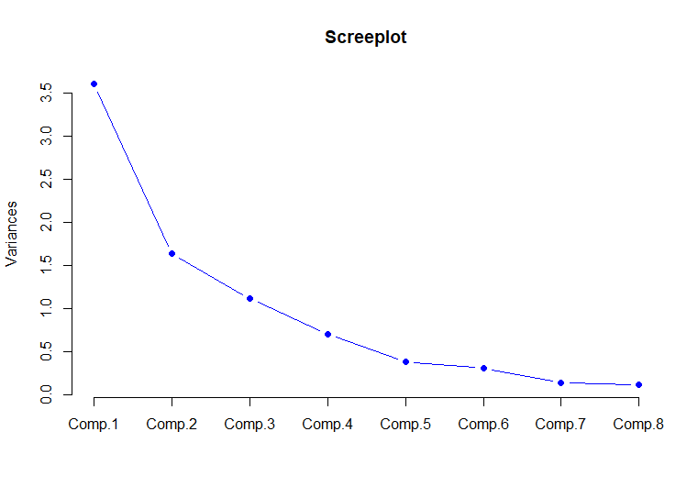

Selección del número de componentes
Se han sugerido distintas reglas para seleccionar el número de componentes a mantener:
Realizar un gráfico (scree-plot) de $λ_{i}$ frente a $i$. Comenzar seleccionando componentes hasta que los restantes tengan aproximadamente el mismo valor de $λ_{i}$. La idea es buscar un “codo” en el gráfico, es decir, un punto a partir del cual los valores propios $λ_{i}$son aproximadamente iguales. El criterio es quedarse con un número de componentes que excluya los asociados a valores pequeños y aproximadamente del mismo tamaño.
Seleccionar componentes hasta cubrir una proporción determinada de varianza, como el 80% o el 90%. Esta regla es arbitraria y debe aplicarse con cierto cuidado. Por ejemplo, es posible que un único componente de “tamaño” recoja el 90% de la variabilidad y sin embargo pueden existir otros componentes que sean muy adecuados para explicar la “forma” las variables.

Slide 6

Selección del número de componentes
Se han sugerido distintas reglas para seleccionar el número de componentes a mantener:
Desechar aquellos componentes asociados a valores propios inferiores a una cota, que suele fijarse como la varianza media $\sum{{λ_{i}}/p}$, En particular, cuando se trabaja con la matriz de correlación $R$, el valor medio de los componentes es 1, y esta regla lleva a seleccionar los valores propios mayores que la unidad. De nuevo esta regla es arbitraria: una variable que sea independiente del resto puede tener un valor propio mayor que la unidad. Sin embargo, si está incorrelada con el resto puede ser una variable poco relevante para el análisis, y no aportar mucho a la comprensión del fenómeno global.

Slide 7

Representación gráfica
La interpretación de los componentes principales se favorece representando las proyecciones de las observaciones sobre un espacio de dimensión dos, definido por parejas de los componentes principales más importantes.
La representación habitual es tomar dos ejes ortogonales que representen los dos componentes considerados, y situar cada punto sobre ese plano por sus coordenadas con relación a estos ejes, que son los valores de los dos componentes para esa observación.
Por ejemplo, en el plano de los dos primeros componentes, las coordenadas del punto $x_{i}$ son $z_{1i}=a_{1}^{t}x_{i}$ y $z_{2i}=a_{2}^{t}x_{i}$

